Slide 1
第 13 章 设计可综合的状态机的指导原则
同步有限状态机的 Verilog 模块其实并不难编写,在第 12 章中已经通过一个简单的例子说明了如何用 Verilog 语言来表达一个简单的状态机。这个例子虽然简单,但可以在这样一个模块的基础上,加上若干个状态和条件,就可以表示出很复杂的状态机。第 12 章中所介绍的状态机模块设计举例就是用 Verilog 语言描述的显示状态机。其代码是显示状态机代码的标准样报。任何一种综合工具都能把这种风格的 Verilog 模块转换为门级网表。有了综合工具,把一个已抽象为状态机的思路变为具体的由门级逻辑元件组成的电路变得非常简单。关键的问题是如何才能把一个电路系统抽象为一个或多个互相配合嵌套的状态机和组合逻辑模块? 什么是标准的可以被任何综合器接受,并能转换为门级网表的 Verilog 状态机模块呢?编写时需要注意什么? 在本章中将通过许多具体的例子着重讲解这些问题。

Slide 2
13. 1 用 VerilogHDL 语言设计可综合的状态机的指导原则
因为大多数 FPGA 内部的触发器数目相当多,又加上独热码状态机( onehotstatema-chine )的译码逻辑最为简单,所以在设计采用 FPGA 实现的状态机时,往往采用独热码状态机(即每个状态只有一个寄存器置位的状态机)。建议采用 case ,casex 或 casez 语句来建立状态机的模型,因为这些语句表达清晰明了,可以方便地从当前状态分支转向下一个状态并设置输出。不要忘记写上 case 语句的最后一个分支 default ,并将状态变量设为 ˈbx ,这就等于告知综合器:case 语句已经指定了所有的状态。这样综合器就可以删除不需要的译码电路,使生成的电路简洁,并与设计要求一致。

Slide 3
目前大多数综合器往往不支持在一个 always 块中由多个事件触发的状态机(即隐含状态机,implicitstatemachines ),为了能综合出有效的电路,用 VerilogHDL 描述的状态机应明确
地由唯一时钟触发。如果设计要求必须有不同的时钟触发的状态机,可以采用以下办法:编写另一个模块,在那个模块中使用另外一个时钟;然后用实例引用的方法在另外一个模块中把它们连接起来。为了使设计比较简单,调试比较容易,应该尽量使这两个状态机的时钟有一定的关系。例如甲模块的时钟是乙模块时钟同步计数器的输出。目前大多数综合器不能综合异步状态机,但可采用 VerilogHDL 描述的异步状态机转换
为电路网表。异步状态机是没有确定时钟的状态机,它的状态转移不是由唯一的时钟跳变沿所触发。

Slide 4
13. 2 典型的状态机实例
以宇宙飞船控制器作为典型的的状态机分析

Slide 5
13. 3 综合的一般原则
通常,综合的一般原则为:
(1 )综合之前一定要进行仿真,这是因为仿真会暴露逻辑错误,所以建议大家这样做。如果不做仿真,没有发现的逻辑错误会进入综合器,使综合的结果产生同样的逻辑错误。
(2 )每一次布局布线之后都要进行仿真,在器件编程或流片之前要做最后的仿真。
(3 )用 VerilogHDL 描述的异步状态机是不能综合的,因此应该避免用综合器来设计;如果一定要设计异步状态机,则可用电路图输入的方法来设计。
(4 )如果要为电平敏感的锁存器建模,使用连续赋值语句是最简单的方法。

Slide 6
3. 4 语言指导原则
1.always 块
(1 )每个 always 块只能有一个事件控制“ @ ( event-expression )”,而且要紧跟在 always关键字的后面。
(2 ) always 块可以表示时序逻辑或者组合逻辑,也可以用 always 块既表示电平敏感的透明锁存器又同时表示组合逻辑,但是不推荐使用这种描述方法,因为这容易产生错误和多余的电平敏感的透明锁存器。
(3 )带有 posedge 或 negedge 关键字的事件表达式表示沿触发的时序逻辑,没有 posedge或 negedge 关键字的表示组合逻辑或电平敏感的锁存器,或者两种都表示。在表示时序和组合逻辑的事件控制表达式中,如有多个沿和多个电平,其间必须用关键字 “or ”连接。
(4 )每个表示时序 always 块只能由一个时钟跳变沿触发,置位或复位最好也由该时钟跳
变沿触发。

Slide 7
(5 )每个在 always 块中赋值的信号都必须定义成 reg 型或整型。整型变量默认为 32 位,使用 Verilog 操作符可对其进行二进制求补的算术运算。综合器还支持整型变量的范围说明,这样就允许产生不是 32 位的整型量。句法结构为:integer [< msb >:< lsb >]< identifier >。
(6 ) always 块中应该避免组合反馈回路。每次执行 always 块时,在生成组合逻辑的always 块中赋值的所有信号必须有明确的值;否则,需要设计者在设计中加入电平敏感的锁存器来保持赋值前的最后一个值。只有这样,综合器才能正常生成电路;如果不这样做,综合器会发出警告,提示设计中插入了锁存器。如果在设计中存在综合器认为不是电平敏感锁存器的组合回路时,综合器会发出错误信息(例如设计中有异步状态机时)。

Slide 8
2. 赋 值
(1 )对一个寄存器型( reg )和整型( integer )变量给定位的赋值,只允许在一个 always 块内进行,如在另一个 always 块中也对其赋值,这是非法的。
(2 )把某一信号值赋为 ˈbx ,综合器就把它解释成无关状态,因而综合器为其生成的硬件电路最简洁。

Slide 9
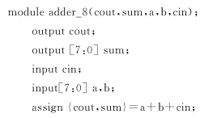

13. 5 可综合风格的 VerilogHDL 模块实例
13. 5. 1 组合逻辑电路设计实例
【例 13.1 】 8 位带进位端的加法器的设计实例(利用简单的算法描述)。

Slide 10
【例 13.2 】 指令译码电路的设计实例(利用电平敏感的 always 块来设计组合逻辑)。
【例 13.3 】 利用 task 和电平敏感的 always 块设计经比较后重组信号的组合逻辑。
【例 13.4 】 比较器的设计实例(利用赋值语句设计组合逻辑)。
【例 13.5 】 3 8 译码器设计实例(利用赋值语句设计组合逻辑)。
【例 13.6 】 8 3 编码器的设计实例。
【例 13.7 】 多路器的设计实例。
【例 13.8 】 奇偶校验位生成器设计实例。
【例 13.9 】 三态输出驱动器设计实例(用连续赋值语句建立三态门模型)。
【例 13.10 】 三态双向驱动器设计实例。

Slide 11
13. 5. 2 时序逻辑电路设计实例
【例 13.11 】 触发器设计实例。
【例 13.12 】 电平敏感型锁存器设计实例之一。
【例 13.13 】 带置位和复位端的电平敏感型锁存器设计实例之二。
【例 13.14 】 电平敏感型锁存器设计实例之三。
【例 13.15 】 移位寄存器设计实例。
【例 13.16 】 8 位计数器设计实例之一。
【例 13.17 】 8 位计数器设计实例之二。

Slide 12
13. 6 状态机的置位与复位
13. 6. 1 状态机的异步置位与复位
异步置位与复位是与时钟无关的。当异步置位与复位到来时它们立即分别置触发器的输出为 1 或 0 ,不需要等到时钟沿到来才置位或复位。把它们列入 always 块的事件控制括号内就能触发 always 块的执行。因此,当它们到来时就能立即执行一次指定的操作。所以当触发条件(如时钟的跳变沿)反复出现时,就可以反复执行指定的操作。状态机的异步置位与复位是用 always 块和事件控制实现的。先让我们来看一下事件控
制的语法:
(1 )事件控制语法:
@ ( < 沿关键词 时钟信号
or 沿关键词 复位信号
or 沿关键词 置位信号 > )

Slide 13
(2 )事件控制实例:
① 异步、高电平有效的置位(时钟的上升沿): @ ( posedgeclkorposedgeset )。
② 异步、低电平有效的复位(时钟的上升沿): @ ( posedgeclkornegedgereset )。
③ 异步、低电平有效的置位和高电平有效的复位(时钟的上升沿): @ ( posedgeclkornegedgesetorposedgereset )。
④ 带异步、高电平有效的置位与复位的 always 块样板:

Slide 14
13. 6. 2 状态机的同步置位与复位
同步置位与复位是指只有在时钟的有效跳变沿时刻置位或复位,信号才能使触发器置位或复位(即,使触发器的输出分别转变为逻辑 1 或 0 )。因此不要把 set 和 reset 信号名列入 al-ways 块的事件控制表达式,因为当它们有变化时不应触发 always 块的执行。相反, always 块的执行应只由时钟有效跳变沿触发,是否置位或复位应在 always 块中首先检查 set 和 reset信号的电平。所以,set 或 reset 的电平维持时间必须大于时钟沿的间隔时间,否则 set 和 reset不能每次都能有效地完成置位和复位的工作。为此在编写测试模块时和设计与其配合的电路时要注意这个问题。

Slide 15
(1 )事件控制语法:
@ ( < 沿关键词 时钟信号 > )其中,沿关键词是指 posedge (正沿触发的时钟)或 negedge (负沿触发的时钟)。
(2 )事件控制实例:
① 正沿触发:
@ ( posedgeclk )
② 负沿触发:
@ ( negedgeclk )
③ 同步的具有高电平有效的置位与复位端的 always 块样板

Slide 16
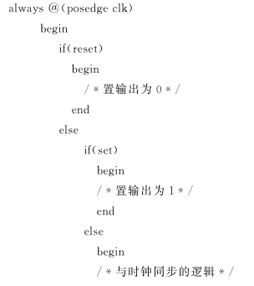
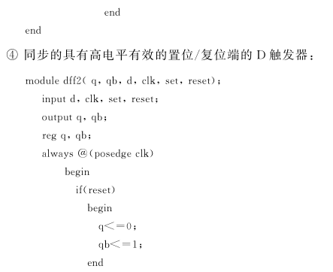
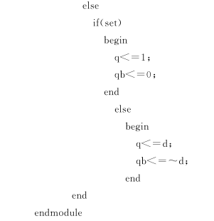

Slide 17
小 结
本章是 Verilog 设计方法学中最重要的一章。在这一章中阐述了什么样风格的 Verilog模块是可以综合成电路结构的,以及综合的一般原则。其实对于一般的综合工具而言,可以借助于工具自动综合成电路结构的 Verilog 模块风格非常有限,即只有本章 13.1 节中组合逻辑和 13.6 节同步状态机的标准写法。因此可以通过阅读 13. 5 节中的许多小例子和 13. 6 节以下的模块样板来理解这些基本原则。在设计中围绕着这些基本原则来编写模块。

Slide 18
当系统比较复杂时,需要通过仔细的分析,把一个具体系统分解为数据流和控制流。构想哪些部分用组合逻辑,哪些部分的资源可以共享而不影响系统的性能,需要设置哪些开关逻辑来控制数据的流动,需要一个或几个同步有限状态机来正确有序地控制这些开关逻辑,以便有效地利用有限的硬件资源,才能编写出真正有价值的 RTL 级源代码,从而综合出有实用价值的高性能的数字逻辑电路系统。因此,可以这样说,认真地学习并掌握数字电路基础和计算机
体系结构这两门学科的真谛是 Verilog 数字系统设计的基础。

